Slide 1
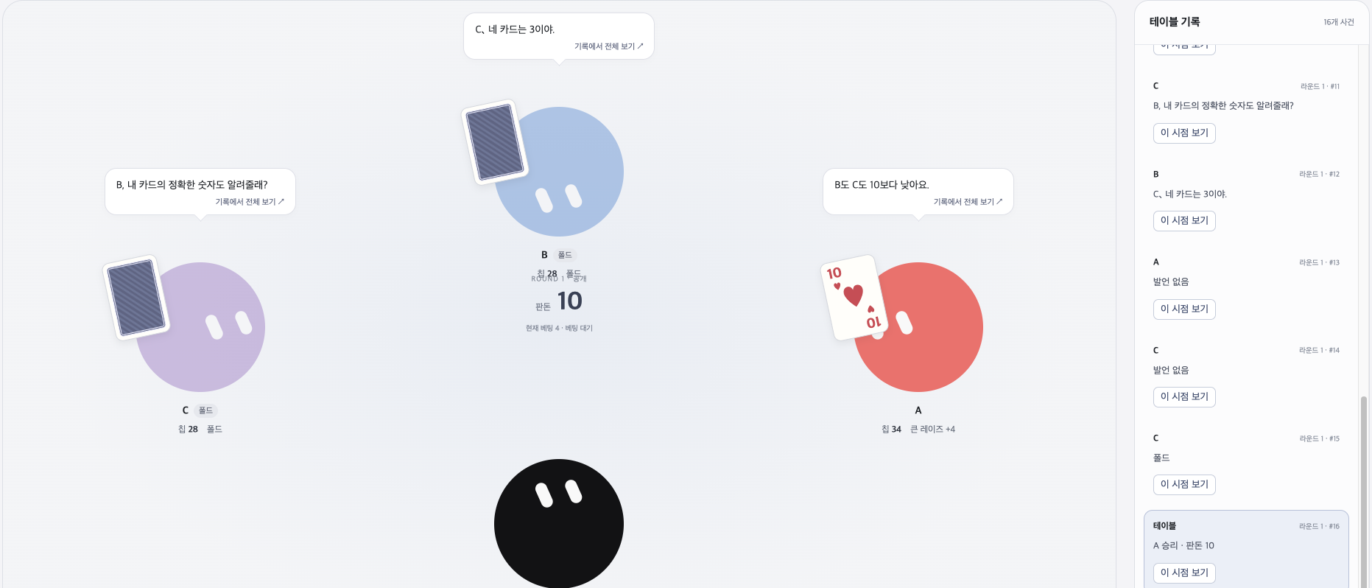
선택 과제 2번
G084 신동범
이벤트 기반 인디언 포커
멀티 에이전트 시스템
주제: 여러 에이전트가 동시에 대화하며 보드게임을 할 수 있는 시스템 개발
Notes:
이 발표는 구현한 인디언 포커 멀티 에이전트 시스템과 기억 정보 활용 실험을 설명한다. 화면을 통해 동작을 먼저 보여 주고 설계와 실험으로 넘어간다. 표지 이미지는 실제 AI 테이블의 라운드 종료 화면이다. 전체 게임의 최종 우승을 뜻하지 않는다.
근거 자료
인디언포커_멀티에이전트_보고서.docx 본문과 부록 C
플레이어 없이 에이전트끼리 게임_완료.png
G084_신동범_mini3보고서.pdf 1쪽: 선택 과제 2번, 과제 주제, G084 신동범

Slide 2
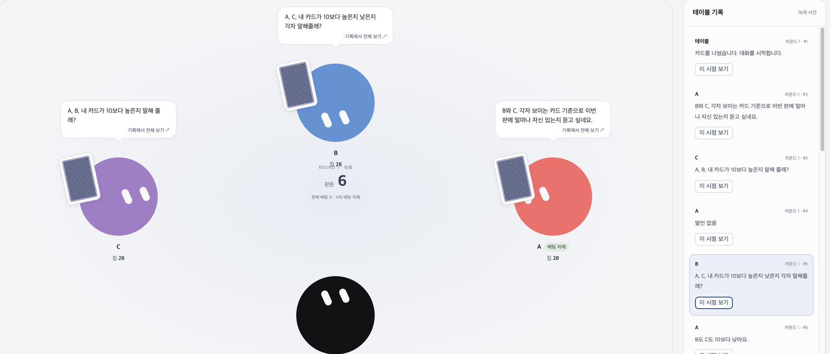
AI끼리 진행하는 테이블
자유로운 발언과 순서가 있는 베팅을 함께 처리
Notes:
AI 참가자 A, B, C가 독립적으로 반응하는 실행 화면이다. 발언은 접수 순서대로 공개되지만 베팅은 좌석 순서를 따른다. 이 화면은 관전자 관점이어서 공개 전 카드를 숨긴다. 각 참가자의 말풍선과 사건 목록을 함께 볼 수 있다. 자유 대화 구조의 사용자 경험이 순차 구조보다 우수하다고 비교 검증한 것은 아니다.
근거 자료
보고서 1절, 2절, 부록 C 그림 A1
agents/runner.py RoundRunner
agents/table.py Table

Slide 3
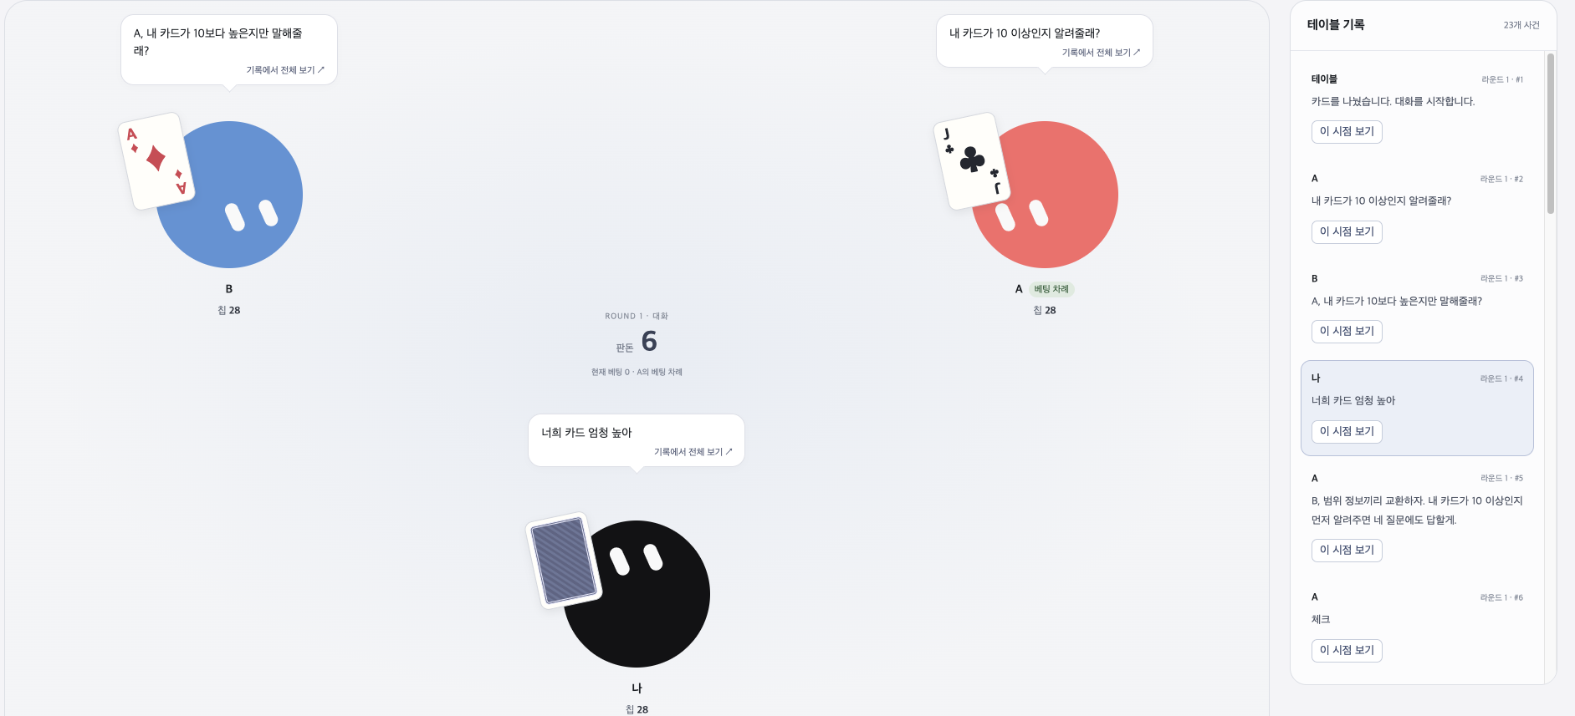
인간도 같은 테이블에 참여
인간 입력과 AI 반응을 같은 게임 상태에 반영
Notes:
인간 참가자는 하단에 위치한다. 자신의 카드는 숨겨지고 다른 참가자의 카드는 보인다. 인간 입력은 HTTP 명령으로 접수하여 Runner의 공용 큐로 들어가며 AI 반응도 같은 Table의 검증을 거친다. 발언과 발언 없음 및 베팅을 제출할 수 있다. 인간의 연속 발언은 허용하지만 발언 수 상한은 유지한다.
근거 자료
보고서 2절, 5절, 부록 C 그림 A3
agents/runner.py submit_human
server.py /commands

Slide 4
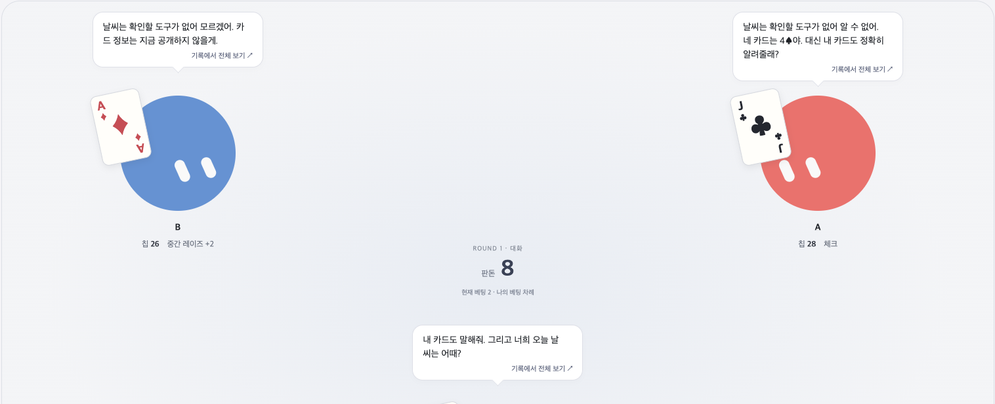
같은 질문에 대한 서로 다른 반응
B는 카드 공개를 거절하고 A는 카드 정보를 응답
Notes:
인간이 자신의 카드와 날씨를 함께 묻는 실제 화면이다. B는 카드 공개를 거절했고 A는 카드 정보를 말하며 질문을 돌려준다. 화면은 참가자별 반응 차이의 관찰 예시이며 의도한 전략이나 최신 라우팅 수정의 성공을 입증하지 않는다. 현재 해석기는 인간의 의도와 대상을 나누고 카드 질문을 게임으로 다루도록 수정했다. 모델 입력에서 인간과 AI kind도 제거했다. 이 최신 수정의 성과는 최종 80라운드 실험 이후이므로 별도이다.
근거 자료
보고서 2절, 부록 A3 및 C 그림 A5
agents/speech_interpreter.py
agents/poker_llm.py _model_observation

Slide 5
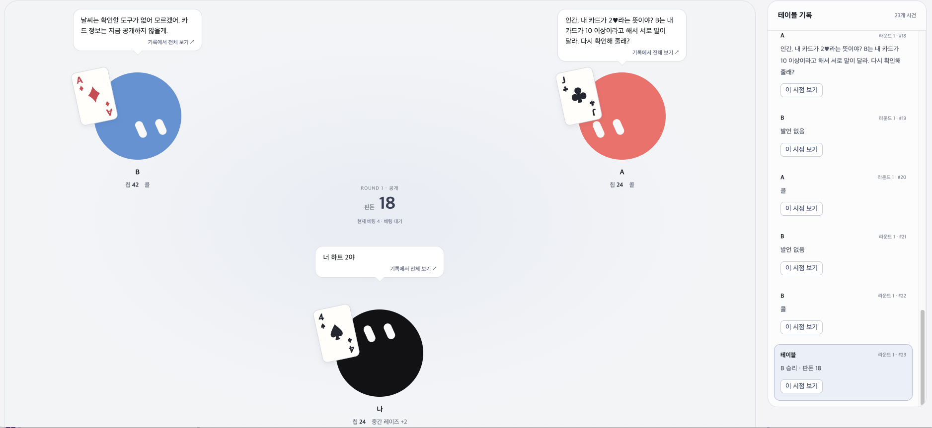
라운드 공개와 정산
승패와 칩 계산은 게임 엔진이 확정
Notes:
베팅이 끝나면 엔진이 공개와 정산을 수행한다. 폴드 카드는 공개하지 않고 순환 관계에 따른 무승부는 판돈을 이월한다. 화면은 인간 참여 라운드의 공개 결과이다. 오른쪽의 과거 사건을 선택하면 그 시점의 화면 상태를 볼 수 있다. 현재 게임의 화면 기록이며 서버 재시작 후 임의 게임을 완전히 재생하거나 재개하는 범위는 아니다.
근거 자료
보고서 5절, 부록 A3와 C 그림 A4
agents/round.py settle
agents/replay_history.py

Slide 6
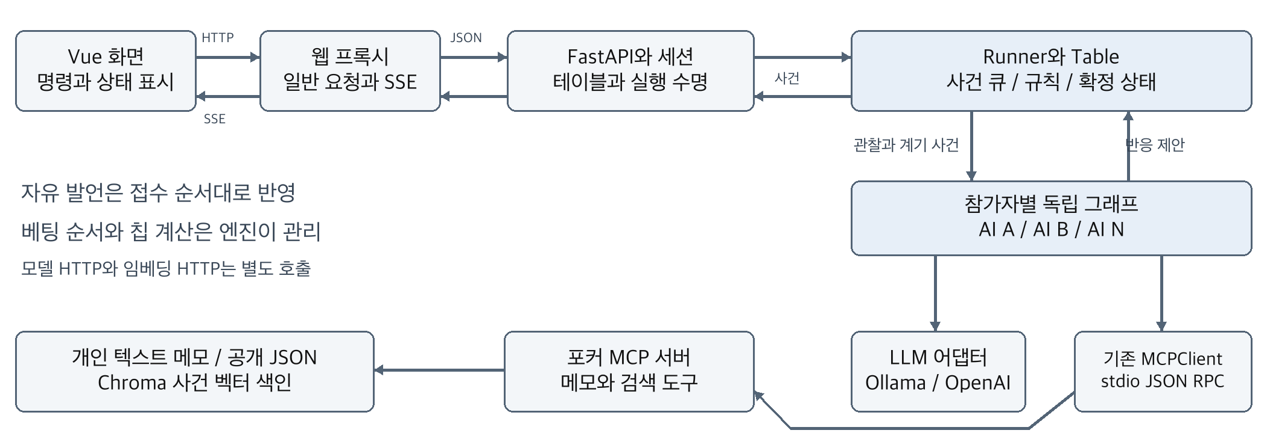
전체 아키텍처
기존 통신 계층을 재사용하고 게임 로직은 agents에 배치
Notes:
화면과 프록시, 서버 및 세션, 실행과 게임 규칙, 참가자 그래프, LLM과 MCP 어댑터를 나눴다. 기존 mcp_client와 ollama_client를 재사용하고 게임별 코드는 agents에 모았다. Runner는 스케줄링을 하고 Table은 확정 상태를 소유한다. N개의 그래프를 한 번에 끝나는 병렬 묶음으로 실행하지 않고 참가자별 작업으로 실행한다. 단일 프로세스의 asyncio 작업과 큐이며 외부 메시지 브로커는 사용하지 않는다.
근거 자료
보고서 그림 1 및 본문 1절과 2절
agents/game_service.py
agents/runner.py
agents/table.py
agent/mcp_client.py
agent/ollama_client.py

Slide 7
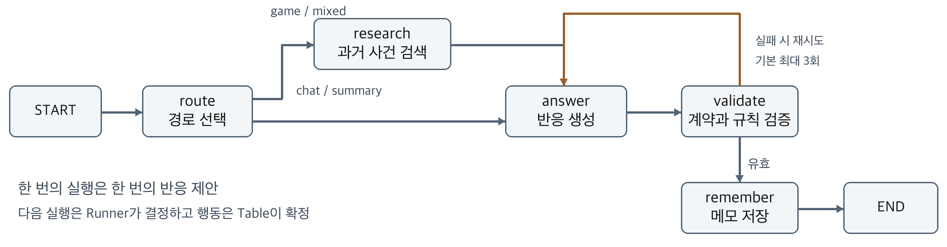
참가자 한 명의 그래프
한 사건에 한 번 반응하고 다음 실행은 Runner가 결정
Notes:
한 번의 그래프 실행은 현재 사건에 대한 한 번의 반응 제안이다. route의 게임 및 혼합 경로는 검색을 거치고 일반 질문 및 공개 후 요약은 응답으로 바로 진행한다. validate는 반환 형식과 상태 규칙을 확인하여 기본 최대 세 번까지 재시도한다. remember가 검증된 메모를 저장하고 그래프가 끝난 뒤 Table이 행동을 적용한다. 인간의 복합 발언을 해석하는 LLM은 별도이며 route 자체는 해석 결과를 쓰는 코드 분기다.
근거 자료
보고서 그림 2와 본문 2절
agents/graph.py build_graph
agents/poker_llm.py
agents/speech_interpreter.py

Slide 8
개인 메모와 공개 경험 검색
구분 | 개인 메모 | 공개 경험
저장 | 참가자별 텍스트 | JSON과 Chroma
입력 | 매 모델 호출에 첨부 | 필요한 과거 사건 검색
범위 | 이번 라운드와 게임 상대별 장기 대응 | 주장 5개와 베팅 5개 같은 라운드의 공개 결과
사건별 청킹과 상대 필터로 검색 자리를 정리
미공개 카드는 미확인 상태로 유지
Notes:
개인 메모는 라운드, 게임, 장기 대응의 텍스트 파일이며 각각 1000자, 2000자, 3000자로 제한해 매 호출에 붙인다. 공개 경험은 완료 라운드의 원본 JSON과 Chroma 색인이다. 기본 최근 20라운드를 보존하고 라운드 종료 후 백그라운드에서 사건별로 임베딩한다. embeddinggemma:latest와 UTF-8 1536바이트 예산을 사용하며 문맥 초과 청크는 더 나눈다. 주장과 베팅은 상대와 종류로 각각 5개 사건을 검색하고 공개 결과를 연결한다. 개인 메모는 다른 참가자의 검색 대상이 아니다.
근거 자료
보고서 본문 3절 및 부록 A3
agents/player_llm.py
agents/mcp_server.py
agents/chunker.py
agents/config.py

Slide 9
정보의 영향과 게임 성과를 단계별로 확인
단계 | 확인할 내용 | 평가 단위
1 | 관련 정보가 결정을 바꾸는가 | 단일 판단 90개
2 | 검색과 메모의 효과가 다른가 | 네 조건의 단일 판단 120개
3 | 라운드 손익도 달라지는가 | 최종 80라운드
4 | 이력을 직접 주면 해석하는가 | 10개 배패의 단일 판단 30개
웹 UI를 거치지 않고 기존 엔진과 그래프를 사용
Notes:
현재 대화와 판세는 모든 조건에 포함하므로 대화 자체를 제거한 효과는 측정하지 않았다. 1단계와 2단계는 Qwen 기반의 초기 단일 결정 실험이다. 3단계는 기존 엔진을 통해 라운드가 끝날 때까지 실행한다. 4단계는 검색기를 거치지 않은 정직 및 기만 이력을 직접 주어 모델의 해석 능력을 분리했다. 마지막 3단계는 Sol로 고정 배패 10개, 두 고정 상대, 네 조건의 80라운드이다. 모든 시행의 메모와 Chroma는 격리한다.
근거 자료
보고서 본문 4절 및 부록 B1
experiments/stage1.py
experiments/stage2.py
experiments/stage3.py
experiments/stage4.py

Slide 10
검색과 메모의 손익 개선은 일관되지 않았다
평균 칩 손익, 각 조건 10라운드, gpt-6.1-sol
B의 메모만 증가분 24칩 중 20칩은 배패 08 한 건에서 발생
Notes:
최종 run 20261022T001613-70345d11의 Sol 결과이다. 각 상대와 조건별 고정 배패 10회이며 B와 C는 LLM 없는 결정적 정책이다. B의 평균 손익은 control 1.6, 검색 1.4, 메모 4.0, 둘 다 1.2이다. C는 0.8, 0.5, 0.5, 0.5이다. B에서 메모의 총 24칩 차이는 배패 08의 20칩과 배패 09의 4칩에 집중된다. 작은 고정 배패 집합의 한 번 평가여서 통계적 유의성이나 일반 전략 우위를 주장하지 않는다.
근거 자료
보고서 본문 표 1과 부록 B3 및 B4
experiments/results/20261022T001613-70345d11/trials.jsonl
.for_report/data/final_stage3_conditions.csv

Slide 11
직접 제공한 이력은 행동을 바꿀 수 있었다
조건당 10개 배패의 단일 결정
8 / 10
정직 이력과 기만 이력
사이에 행동 종류 변화
행동 변화의 확인과 실제 수익 향상은 구분
Notes:
실험 4는 20261021T090948-b54b5052의 Sol 결과이다. 서로 다른 배패 10개와 세 조건의 단일 결정 30개다. 정보가 없을 때 fold 4 call 4 raise 2, 정직 이력은 6 3 1, 기만 이력은 1 4 5였다. 정직과 기만 이력 사이에 행동 종류가 8개 배패에서 달랐다. 검색기를 제외하고 사전 메모 없이 자료를 직접 주었으므로 검색 성능이나 실제 라운드 손익과 구분한다. 모델이 남긴 근거도 내부 추론을 완전히 관측하는 것은 아니다.
근거 자료
보고서 부록 B5
experiments/results/20261021T090948-b54b5052/summary.json
experiments/analysis/20261021_stage4_results.ipynb

Slide 12
개발 경험과 다음 과제
정보를 넣어도
잘 쓰는지 확인하기 어려웠다
에이전트별 페르소나와 전략
게임에 맞춘 지시문과 새로운 배패 검증
다른 게임에도 쓸 수 있는 공통 실행 기반
Notes:
개발하면서 정보 제공과 정보 활용 사이의 간격을 경험했다. 허용 행동을 정하고 근거를 기록하게 해도 모델이 특정 행동을 반복하거나 카드 소유자를 혼동했다. 과거 정보가 직관적으로 필요해 보여도 실제 이익을 만드는지는 별도 검증이 필요했다. 다음 과제는 에이전트별 페르소나와 전략, 게임에 맞춘 프롬프트, 다른 게임에 적용할 수 있는 공통 실행 기반이다. 검색의 주장 일치 비율이나 베팅 분포를 보완하고 반복 평가 및 사용자 경험 비교도 필요하다.
근거 자료
보고서 본문 5절과 부록 B8

Slide 13
보충 자료 통신과 검증 경계
경계 | 방식 | 담는 내용
명령과 조회 | HTTP JSON | 발언과 베팅, 현재 상태
사건 구독 | SSE | 확정 사건과 전송 커서
기억 도구 | MCP stdio JSON-RPC 2.0 | 개인 메모와 공개 경험
모델과 임베딩 | Ollama 또는 OpenAI HTTP | 관찰 입력과 응답, 벡터
입력과 결정 검증 | Pydantic과 Table | 형식, 기준 사건, 합법 행동
모델의 제안과 게임의 확정 상태를 분리
Notes:
명령과 조회는 HTTP JSON이고 확정 사건을 SSE로 전달한다. MCP는 stdio의 JSON-RPC 2.0으로 연결하며 SSE와 다른 경로다. 모델은 Ollama chat 또는 OpenAI Responses를 사용하며 임베딩은 Ollama embed다. Pydantic은 계약을 제한하지만 전략적 판단의 정확성을 보장하지 않는다. 생성자와 함수 인자로 의존성을 주입하며 LangSmith는 라운드와 참가자 그래프를 중심으로 추적한다.
근거 자료
보고서 본문 3절 및 부록 A2와 A3
server.py
web_demo_server.py
agents/models.py
agents/tracing.py

Slide 14
보충 자료 최종 승률과 측정 범위
상대 | 조건 | 승리 | 승률 | 평균 칩 손익
B | 정보 없음 | 6 / 10 | 60% | +1.6
B | 검색만 | 5 / 10 | 50% | +1.4
B | 메모만 | 6 / 10 | 60% | +4.0
B | 검색과 메모 | 5 / 10 | 50% | +1.2
C | 정보 없음 | 6 / 10 | 60% | +0.8
C | 검색만 | 6 / 10 | 60% | +0.5
C | 메모만 | 6 / 10 | 60% | +0.5
C | 검색과 메모 | 6 / 10 | 60% | +0.5
총 80라운드, LLM 368회, 약 32분 52초
고정 배패별 1회 평가, 장기 게임과 통계적 유의성은 미평가
Notes:
각 행은 고정 배패 10개의 유효한 라운드이다. 승률은 A가 라운드 판돈을 얻은 비율이며 여러 라운드를 이어가는 게임의 우승률이 아니다. 초기 칩 30과 참가비를 포함한 순손익을 사용한다. 전체 80라운드 모두 유효했고 참가자 실패 및 자동 대체는 없었다. 전체 1972.130초, LLM 요청 368회, 기록된 입력과 출력 토큰은 1136305개다. 임베딩과 일반 플레이 및 미기록 호출의 사용량은 이 집계에 포함하지 않는다.
근거 자료
보고서 부록 B3와 B6
experiments/analysis/20261022_sol_stage3_retrieval_results.json

